Slide 1


Technical workshop for GCF project: Climate change and climate change impacts on São Tomé and Príncipe with a focus on fishery and tourism sectors in a Blue Economy context Sao Tome and Principe, November/December 2025
Resultados preliminares da pesquisa en Sao Tome

Slide 2
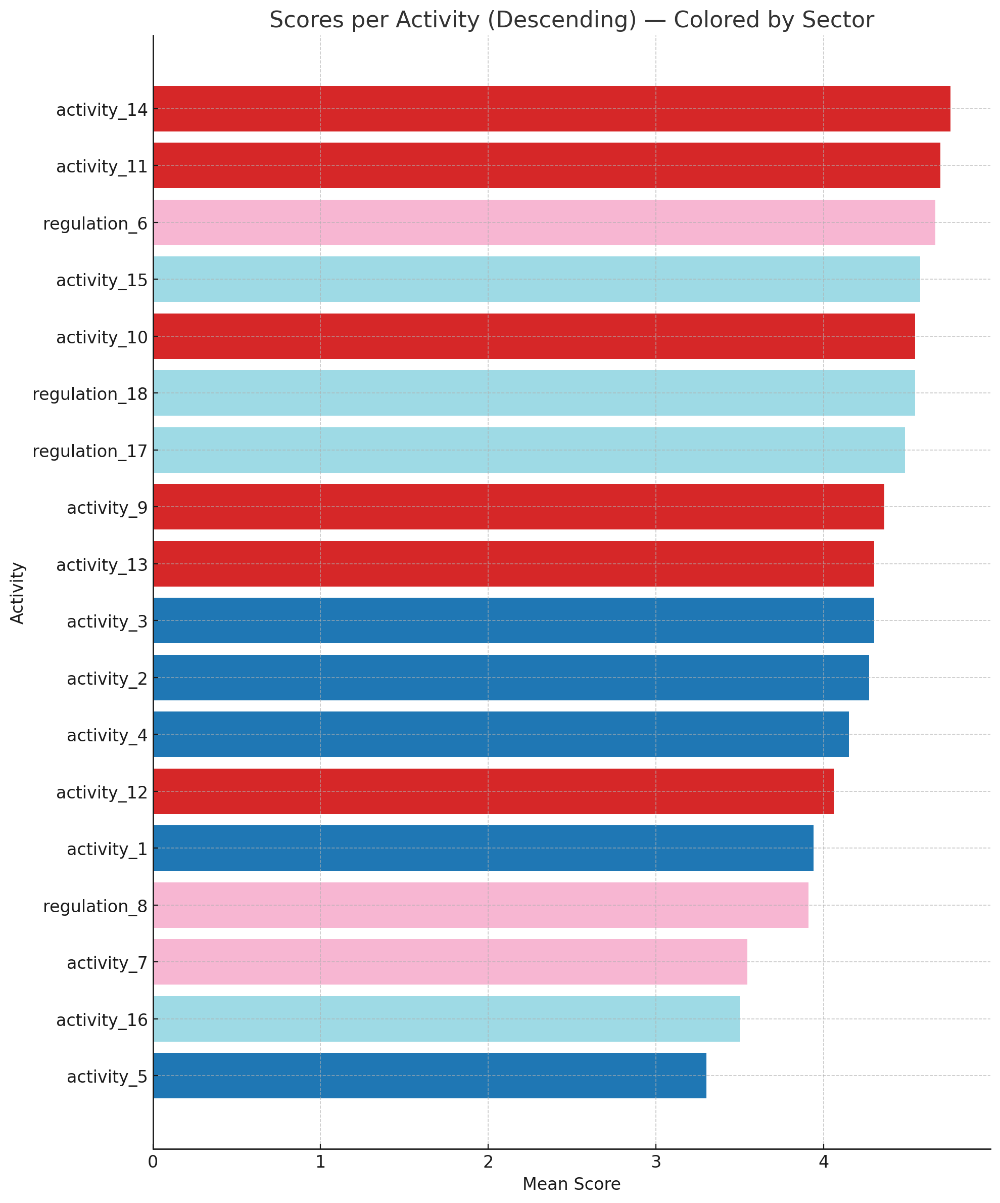
Activity_14=construção de valas de drenagem e reservatórios de água
*
Activity_11=Estabelecimento de um Sistema de Alerta Climático
*
*
Activity_6=Estabelecimento e Fiscalização de Áreas Marinhas Protegidas
Activity_8=Estrutura regulatória para evitar a sobrepesca
Activity_3=Construção de uma oficina para barcos de pesca
*
Activity_2=Construção de mercados varejistas com armazenamento refrigerado e higiene de preparação

Slide 3
Technical workshop for GCF project: Climate change and climate change impacts on São Tomé and Príncipe with a focus on fishery and tourism sectors in a Blue Economy context Sao Tome and Principe, November/December 2025
Resultados preliminares da pesquisa en principe

Slide 4
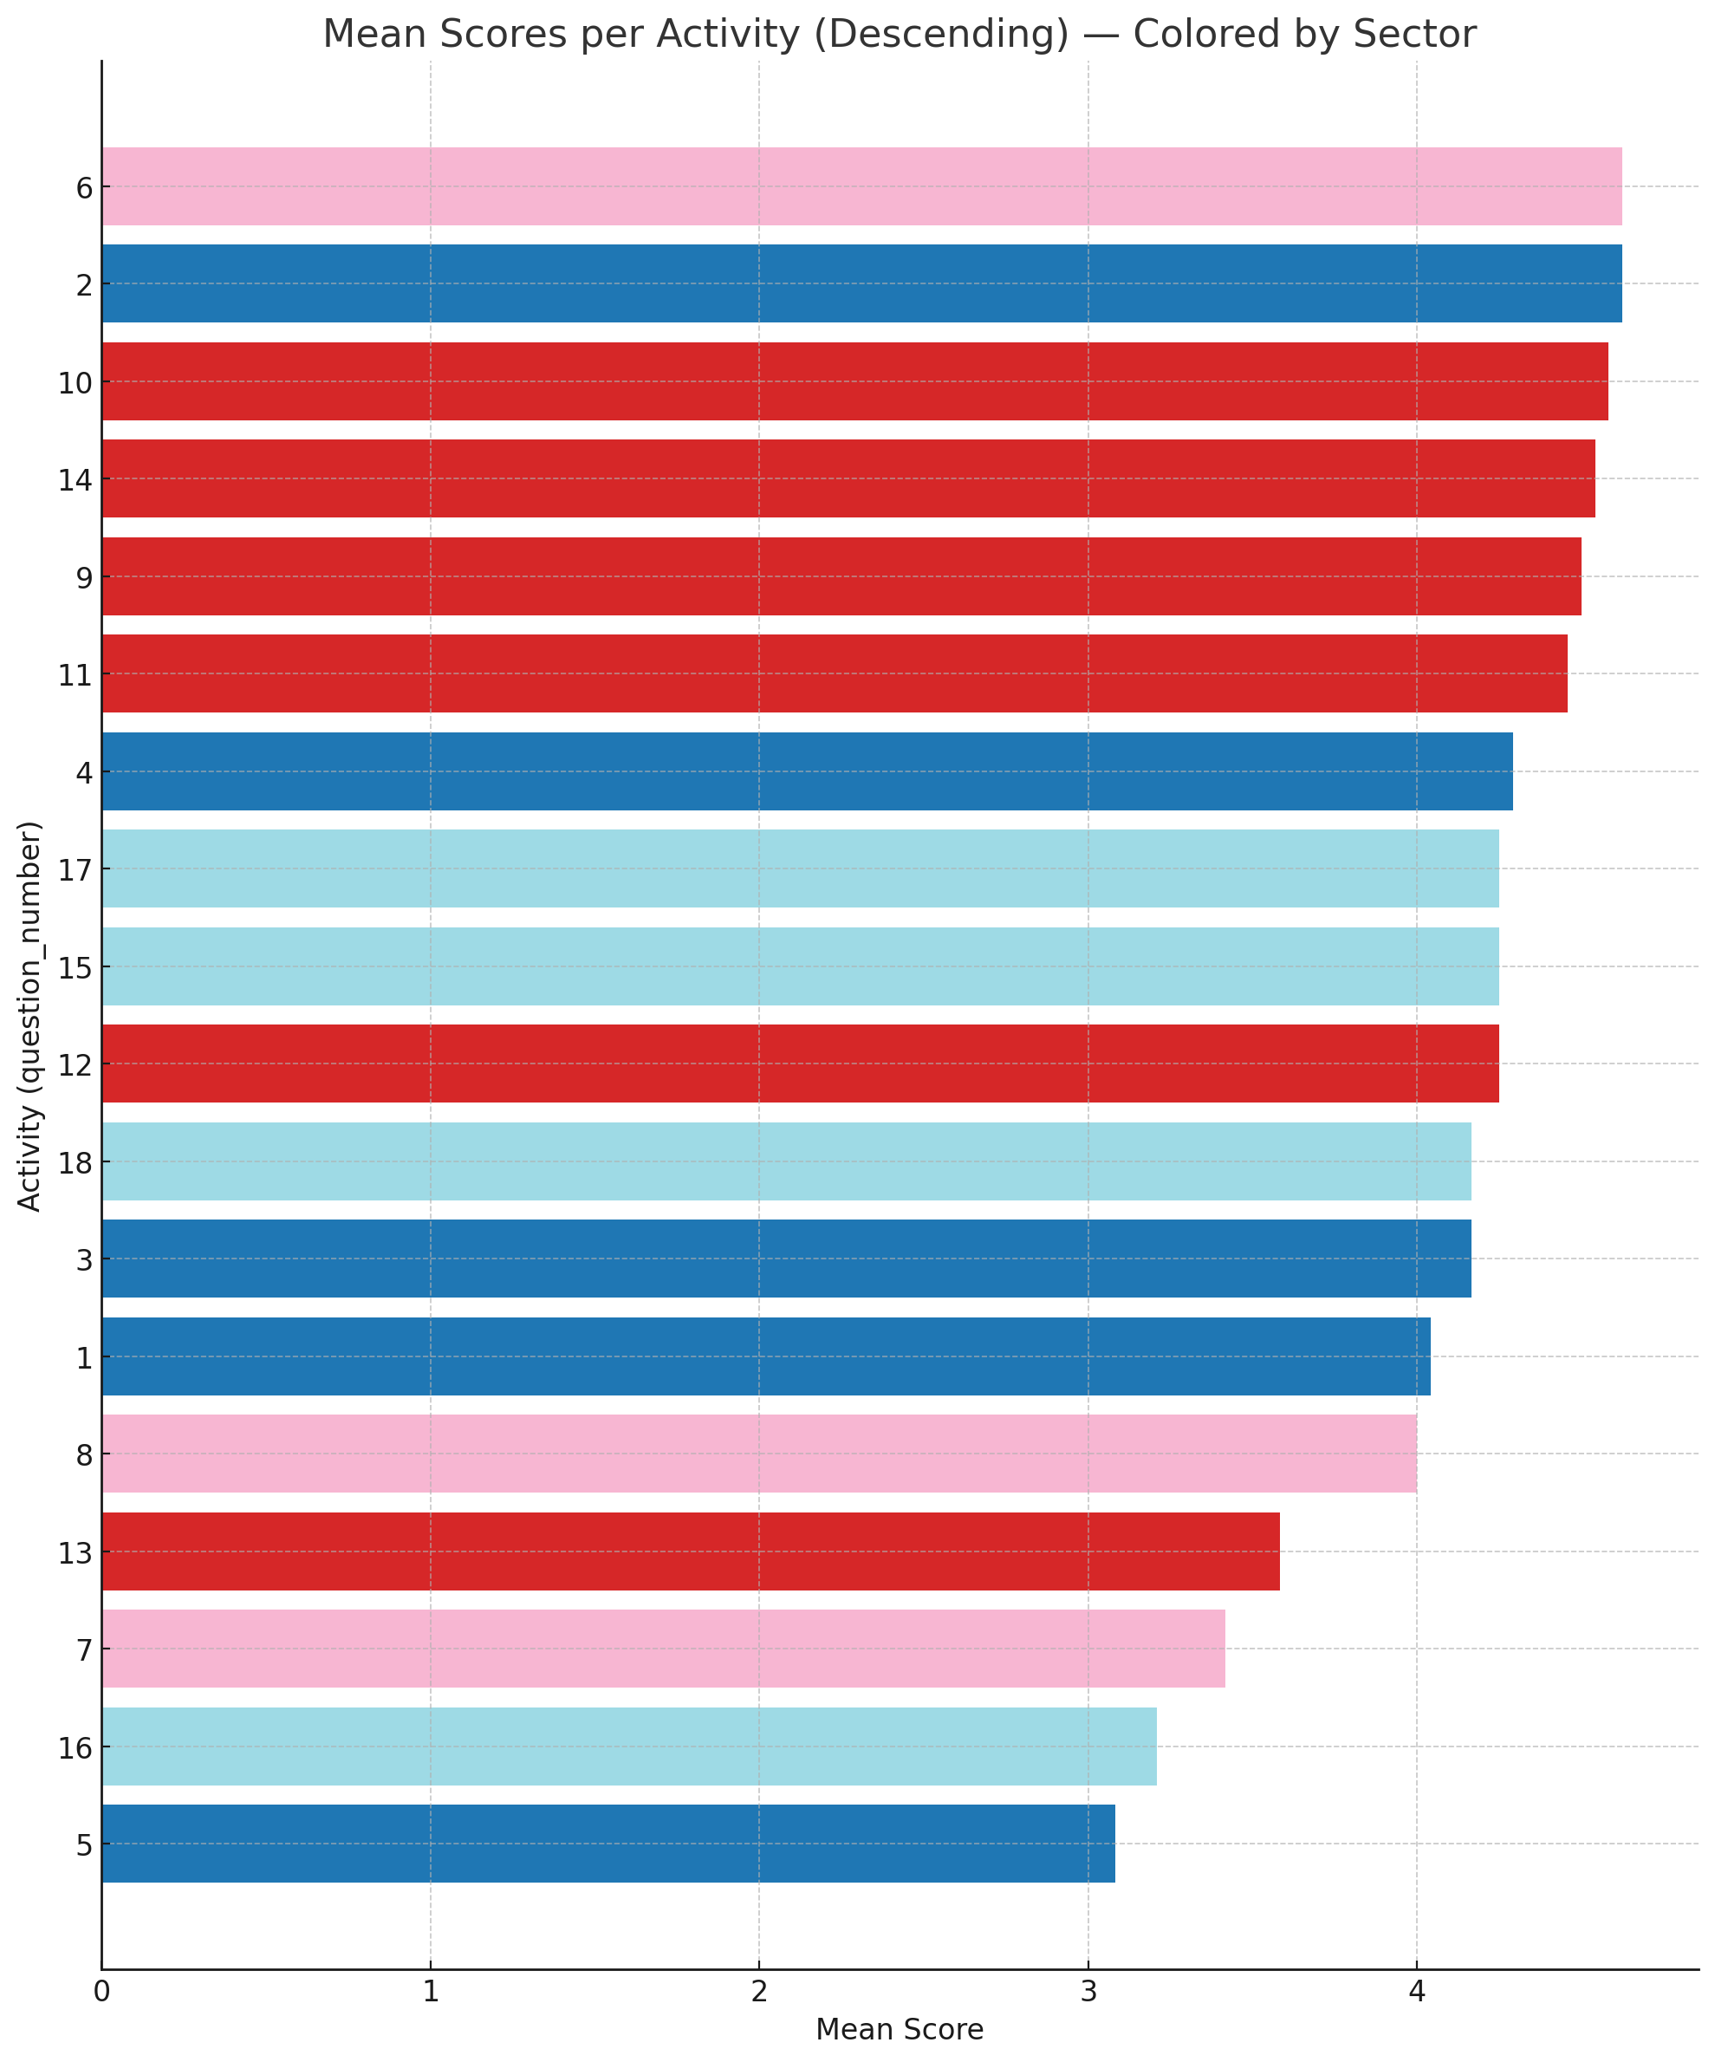
Activity_14=construção de valas de drenagem e reservatórios de água
*
Activity_11=Estabelecimento de um Sistema de Alerta Climático
*
*
Activity_6=Estabelecimento e Fiscalização de Áreas Marinhas Protegidas
Activity_8=Estrutura regulatória para evitar a sobrepesca
Activity_3=Construção de uma oficina para barcos de pesca
*
Activity_2=Construção de mercados varejistas com armazenamento refrigerado e higiene de preparação

